Slide 1
Chapitre SOCIO 1.2- Comment rendre compte de la mobilité sociale ?

Slide 2
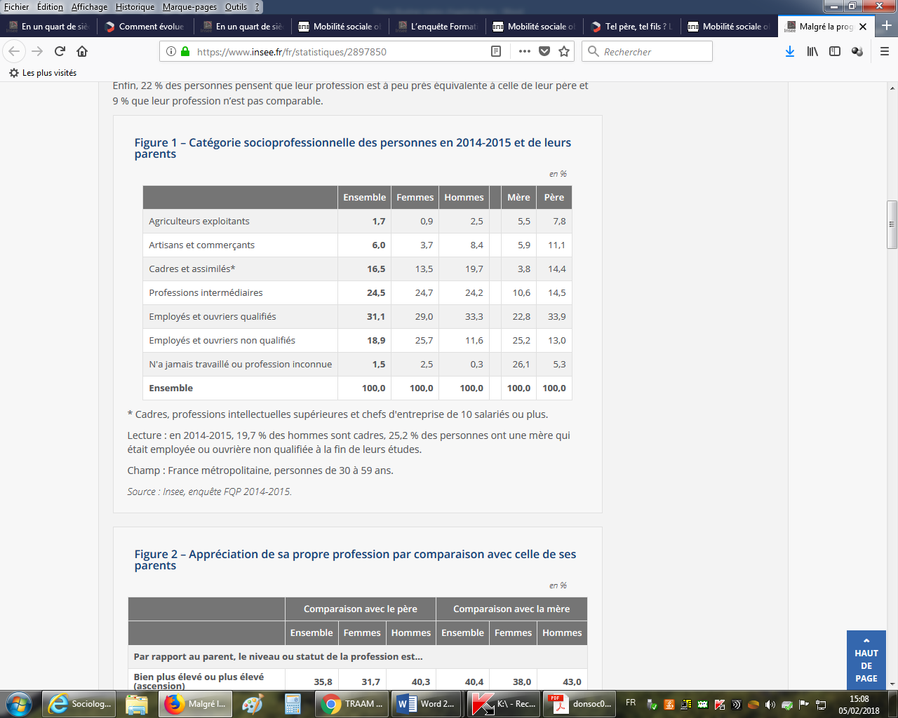
1. Selon l’enquête FQP, INSEE, en 2014/2015 quel était le pourcentage d’ « hommes employés et ouvriers non qualifiés » ? (Hommes âgés de de 30 à 59 ans) https://www.insee.fr/fr/statistiques/2897850

Slide 3
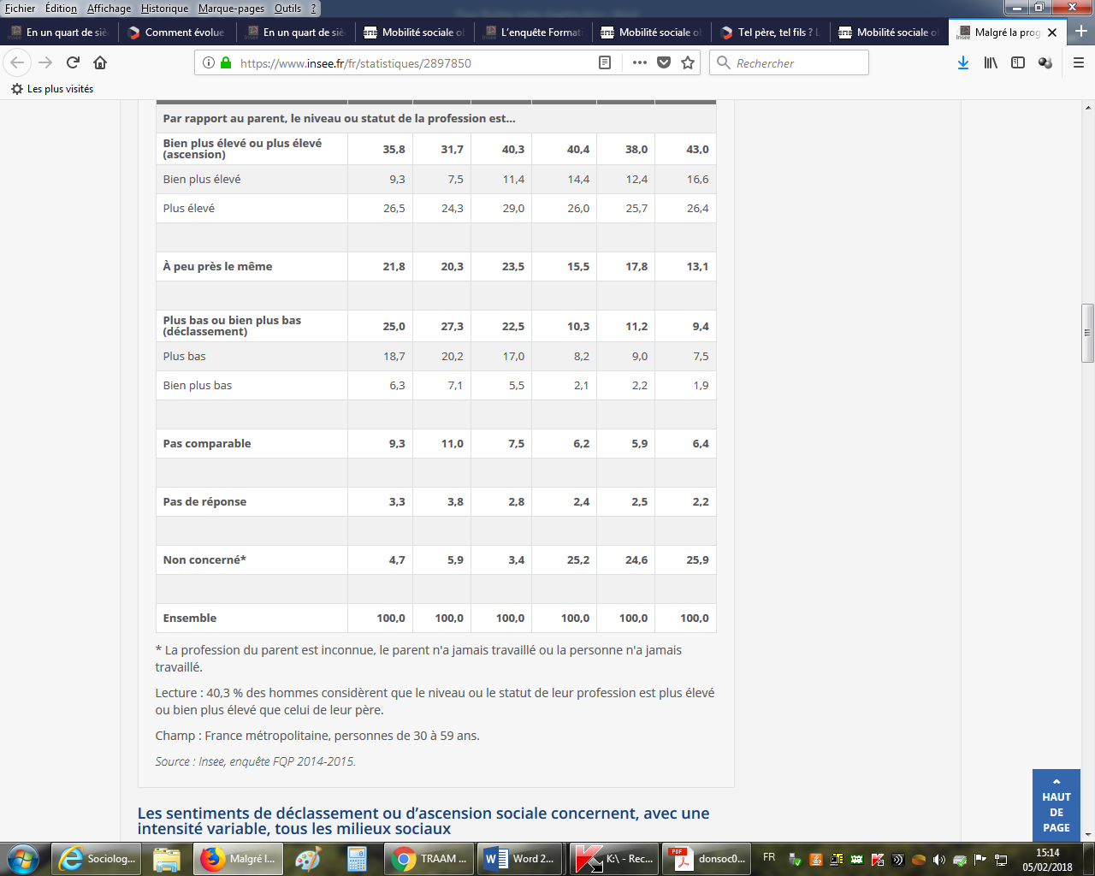
2. En 2014/2015, combien d’individus estiment avoir « à peu près » le même statut que leur père?

Slide 4
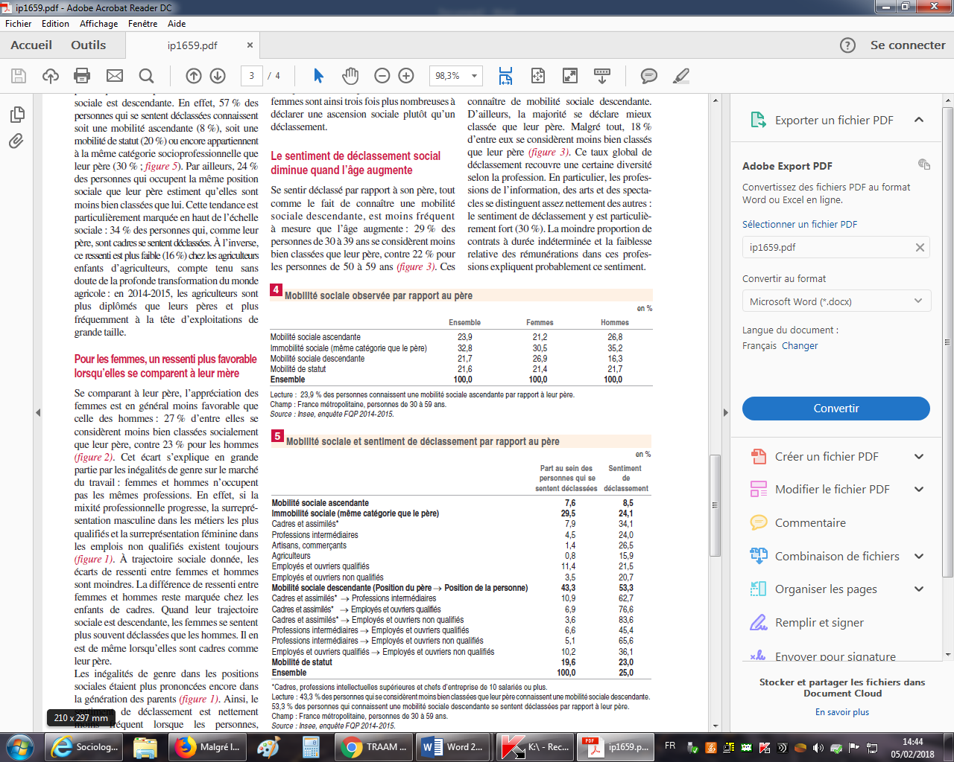
3. Concernant la mobilité sociale observée, quel est le pourcentage d’hommes qui connaissent une mobilité ascendante ?

Slide 5
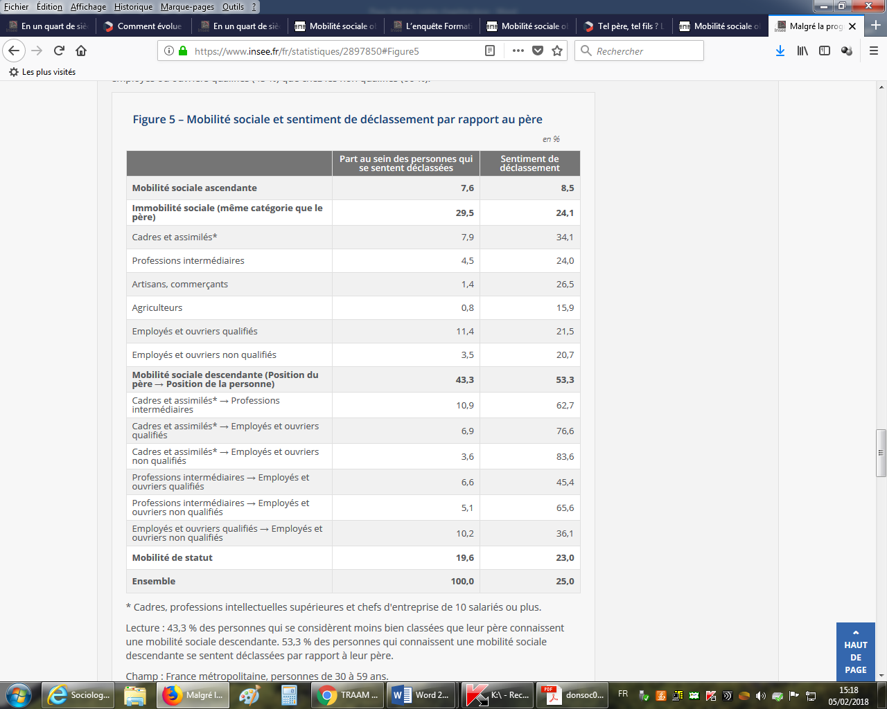
4. Quel pourcentage d’individus qui connaissent une mobilité descendante se sentent déclassés par rapport à leur père ? (données 2014-2015)
.

Slide 6
5. Combien de femmes employées avaient un père ouvrier ?
Figure 1 – Catégorie socioprofessionnelle des personnes en 2014-2015 et de leurs parents
 |  |  |  |  | en %
 | Femmes | Hommes | Ensemble | Mère | Père
Agriculteurs exploitants | 0,9 | 2,5 | 1,7 | 5,5 | 7,8
Artisans et commerçants | 3,7 | 8,4 | 6,0 | 5,9 | 11,1
Cadres, professions intellectuelles supérieures et chefs d'entreprise de 10 salariés ou plus | 13,5 | 19,7 | 16,5 | 3,8 | 14,4
Professions intermédiaires | 24,7 | 24,2 | 24,5 | 10,6 | 14,5
Employés et ouvriers qualifiés | 29,0 | 33,3 | 31,1 | 22,8 | 33,9
Employés et ouvriers non qualifiés | 25,7 | 11,6 | 18,9 | 25,2 | 13,0
N'a jamais travaillé ou profession inconnue | 2,5 | 0,3 | 1,5 | 26,1 | 5,3
Ensemble | 100,0 | 100,0 | 100,0 | 100,0 | 100,0
Lecture : en 2014-2015, 19,7 % des hommes sont cadres, 25,2 % des personnes ont une mère qui était employée ou ouvrière non qualifiée à la fin de leurs études.
Champ : France métropolitaine, personnes de 30 à 59 ans.
Source : Insee, enquête FQP 2014-2015.

